Slide 1
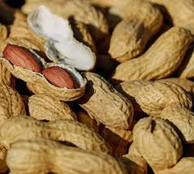
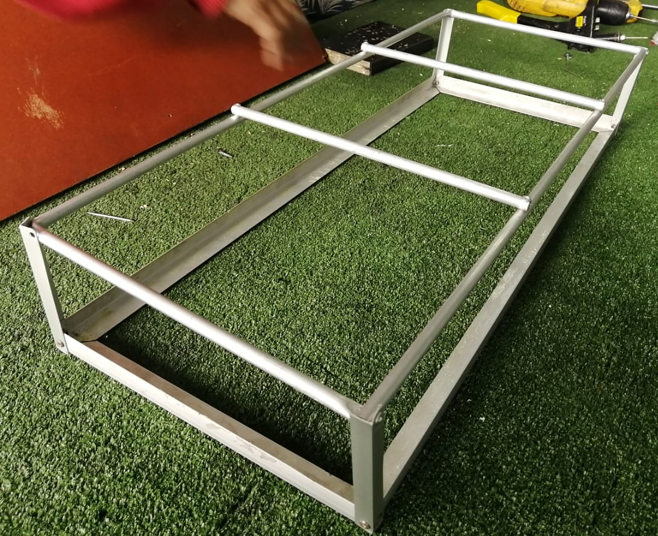
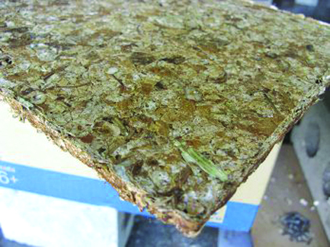
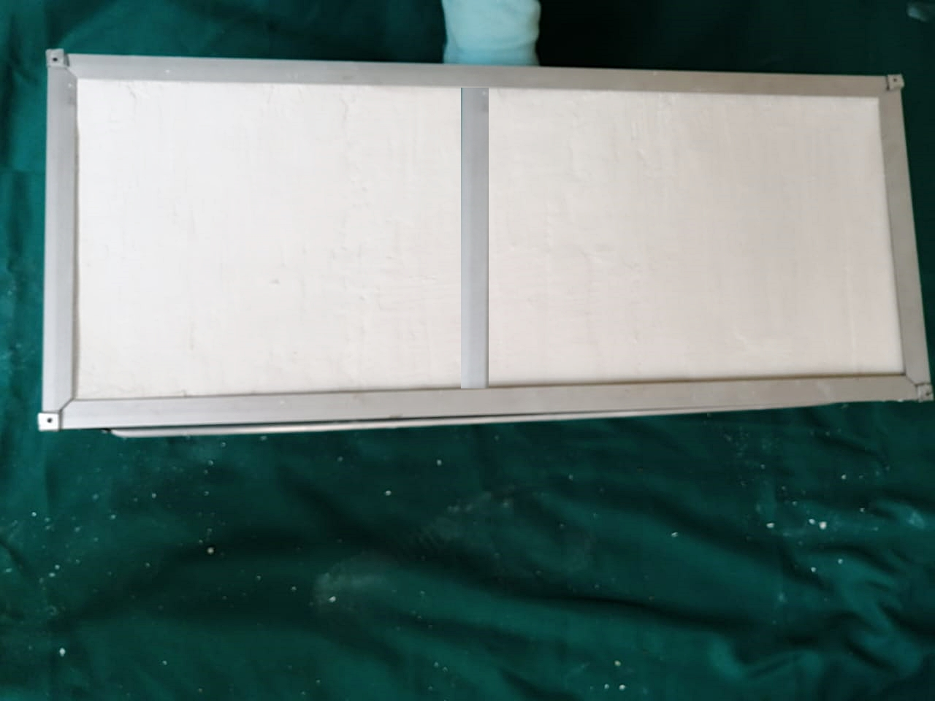
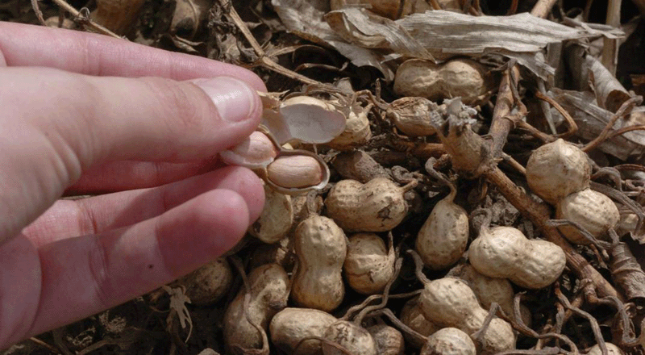
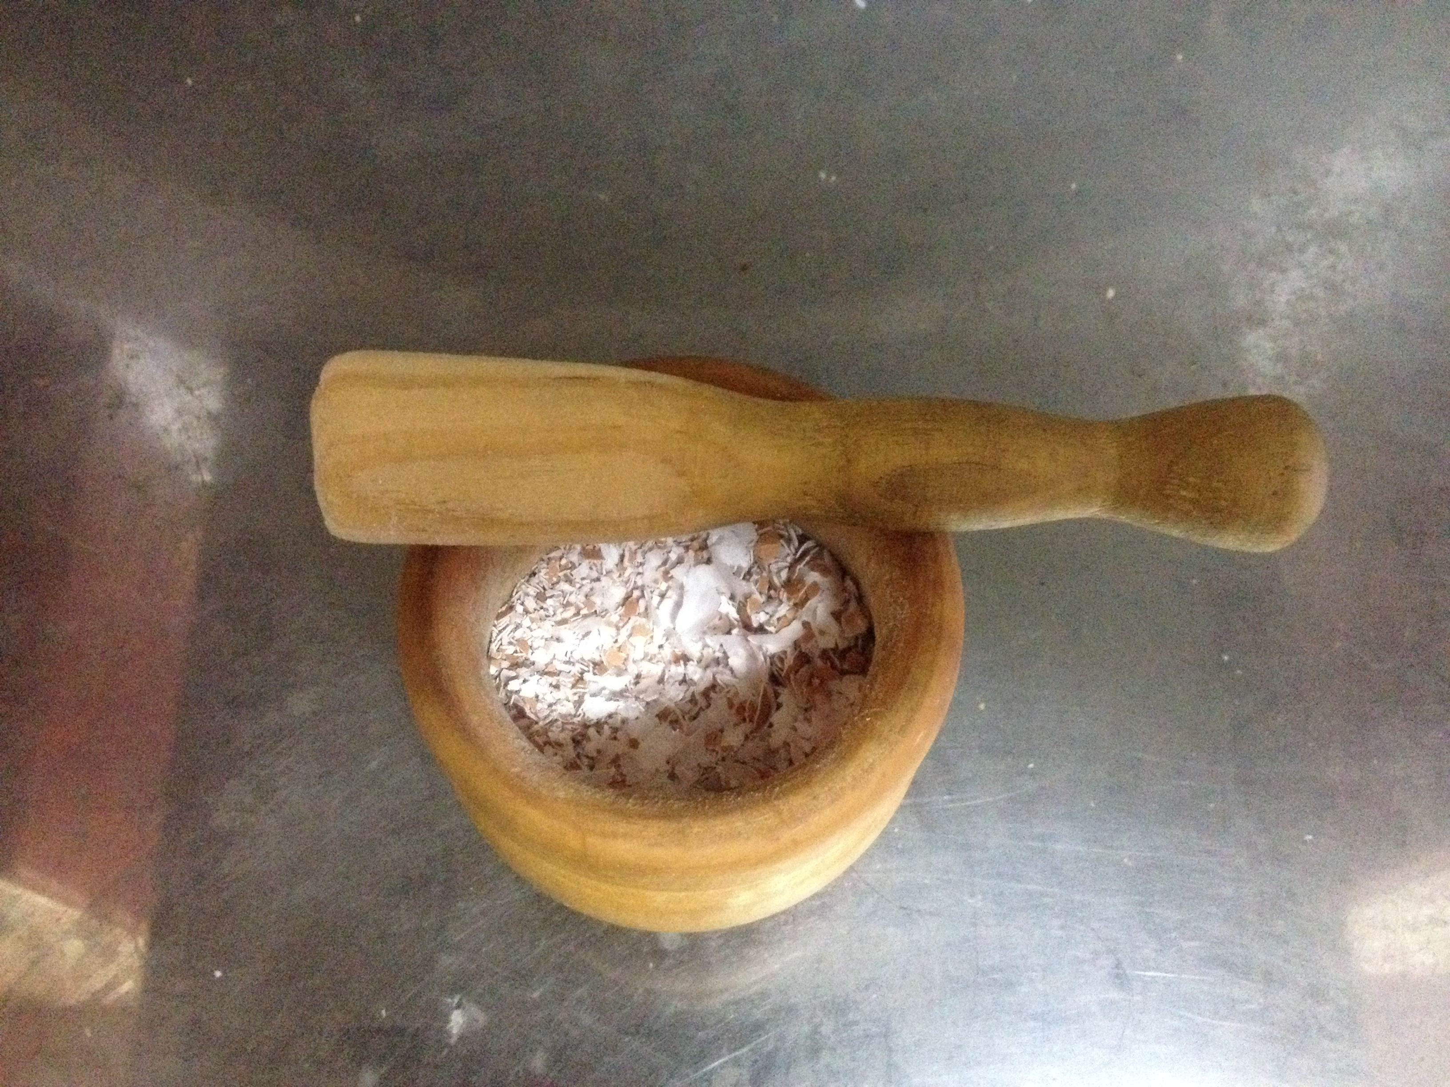
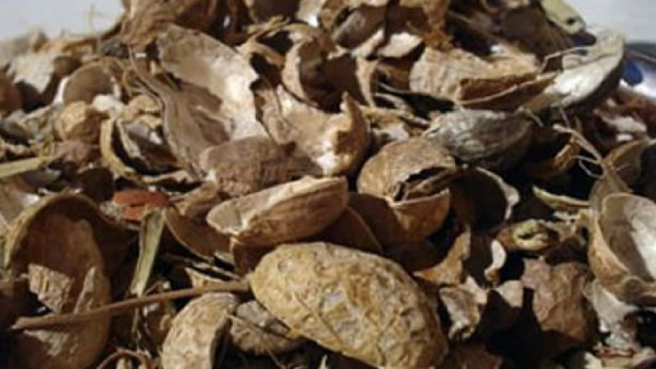
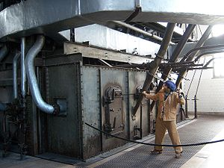
Eco panel
Paneles de cielo raso fabricados con cascara de maní y cascara de huevo
GRUPO
1
RESUMEN
El proyecto consiste en el aprovechamiento de materiales orgánicos de desecho como cáscara de maní y cascara de huevo, como alternativa para la construcción de paneles para cielos rasos. Como resultado se demuestra que existe un 42% de ahorro en cuanto a aislamiento acústico y en un 62% sus propiedades hidrófugas, El propósito del proyecto es el fabricar paneles para cielos rasos fabricados con cascara de maní y cascara de huevo. Es así que se busca determinar si el proceso de reciclaje de la cáscara de maní, es idóneo para la fabricación e implementación de cielo rasos.
Figura 1. cascara de maní
OBJETIVOS
Diseñar un sistema de paneles para cielo raso apartar de residuos de cascara de maní y cascara de huevo para interiores que sea resistente, eficiente y que cumpla la normativa técnica y que sea amigable con el medio ambiente.
Figura 2. estructura cielo raso
Figura 3, panel cascara de maní
PREGUNTA
¿Cómo lograr un material aglomerado en forma de paneles para ser utilizado cielos rasos menores a partir de la cascara de maní y cascara de huevo?
Figura 4. panel cielo raso fabricado con cascara de maní y cascara de huevo
PROBLEMA
Actualmente se necesita ahorrar energía en todos los frentes posibles, y en la construcción los aislamientos en cielos rasos contribuyen a mantener un espacio cerrado en condiciones de temperatura estable. No obstante sería ideal que los paneles de cielos rasos o se fabricaran con materiales naturales reciclados, esperando que las propiedades aislantes fueran más eficientes y a menor costo.
Figura 5. cascara de maní
Figura 6. cascara de huevo en polvo
CONCLUSIONES
Se demuestra que los paneles de cáscara de maní y huevo con moldeado en fibra de vidrio y yeso blanco como aglomerante son los más resistentes y presentan propiedades aislantes a sonido, temperatura y son hidrófugas.
Los materiales ecológicos utilizados ralentizan la transferencia de calor, lo que junto con el material aglomerante utilizado, le otorgan rigidez.
Los paneles presentan buenas propiedades y sus costos son comparables comparados con los que se tradicionalmente se consiguen en el mercado.
Figura 6. residuos de cascara de maní
Figura7. fabrica de caldera para residuos de cascara de maní
MUESTRA
ACADÉMICA
PROYECTO
Paneles de cielo raso fabricados con cascara de maní y cascara de huevo
NIVEL VI
2019 - 2
PROGRAMA DE TECNOLOGÍA EN
CONSTRUCCIONES ARQUITECTÓNICAS
Estudiantes:
Roger Steven segura cuesta
Profesores:
ARQ. Edgar Carvajal
núcleo énfasis
Paneles de cielo raso fabricados con cascara de maní y cascara de huevo

Slide 2
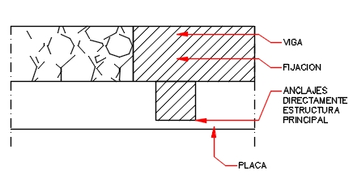
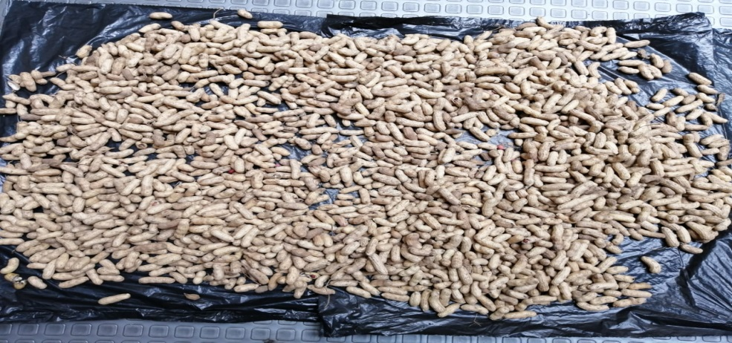
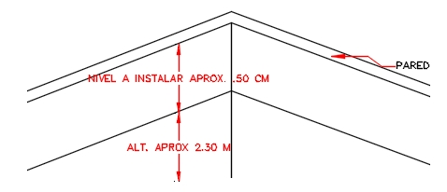
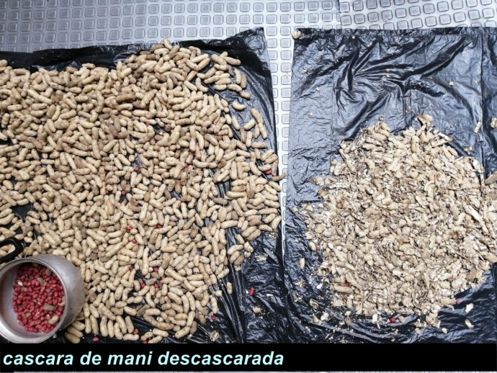
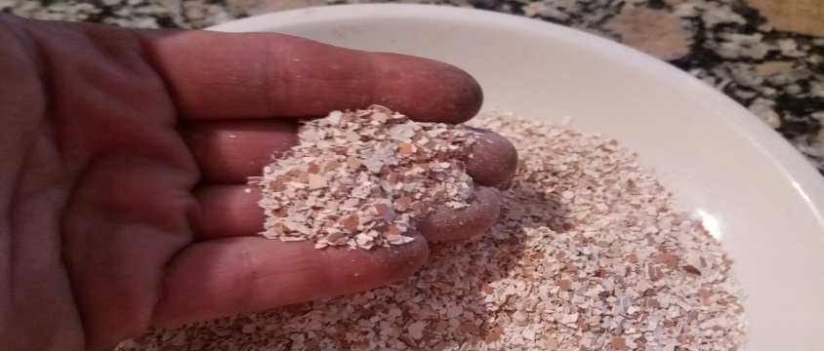
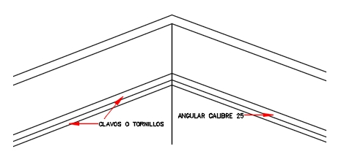
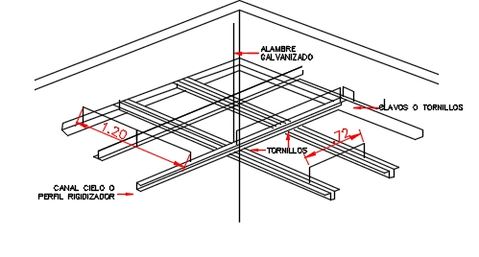
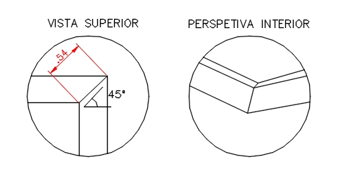
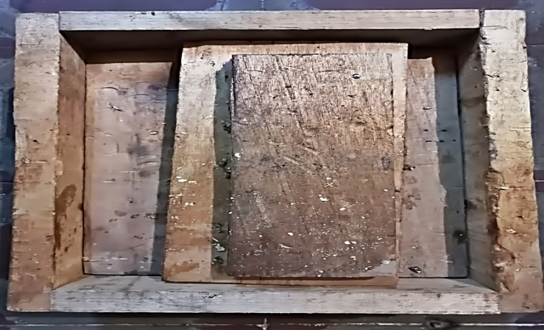
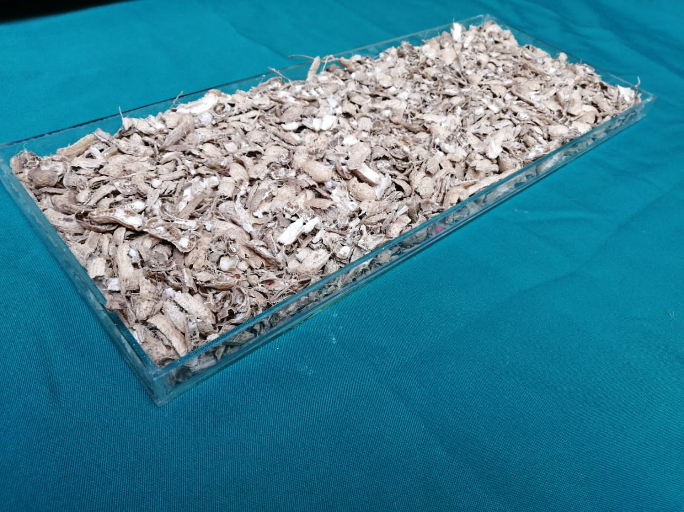
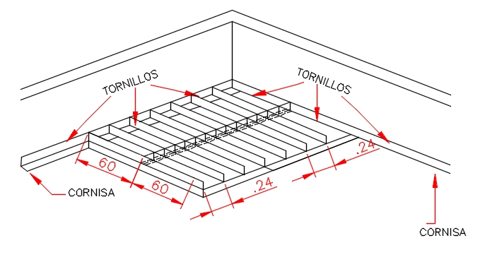
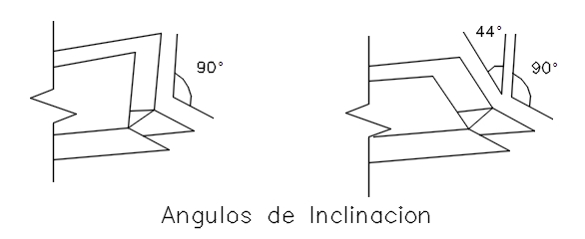
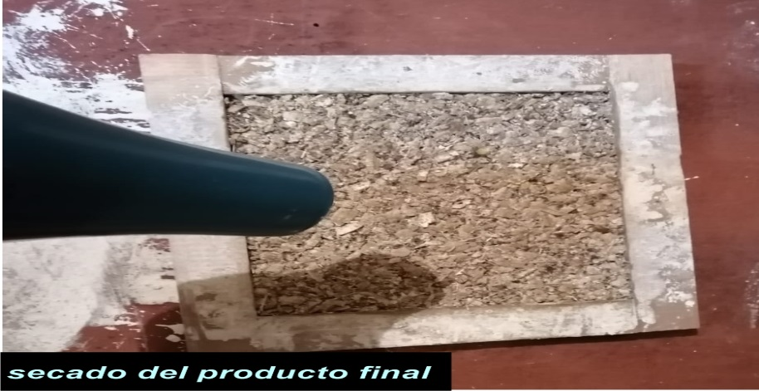
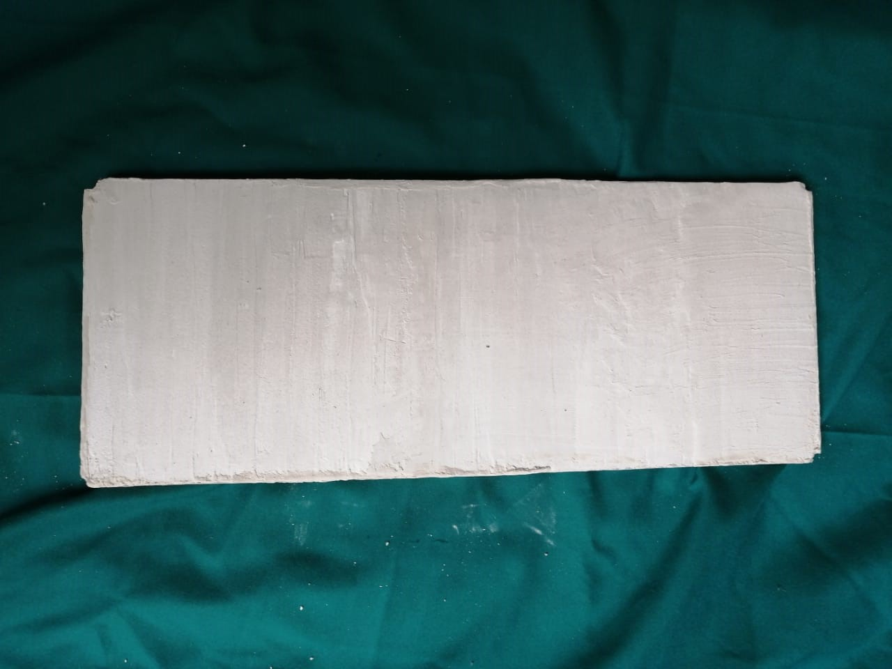
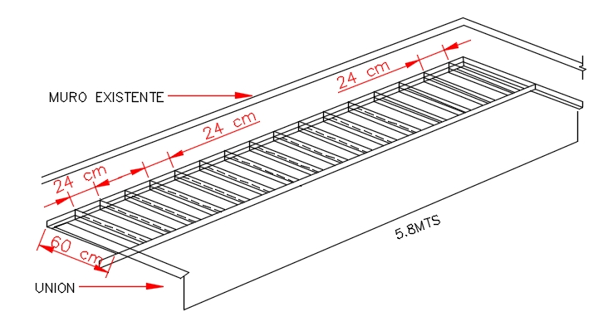
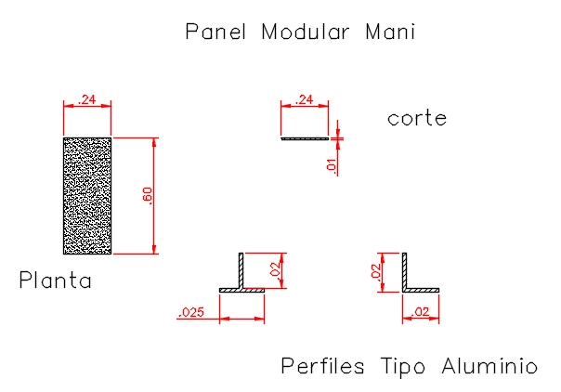
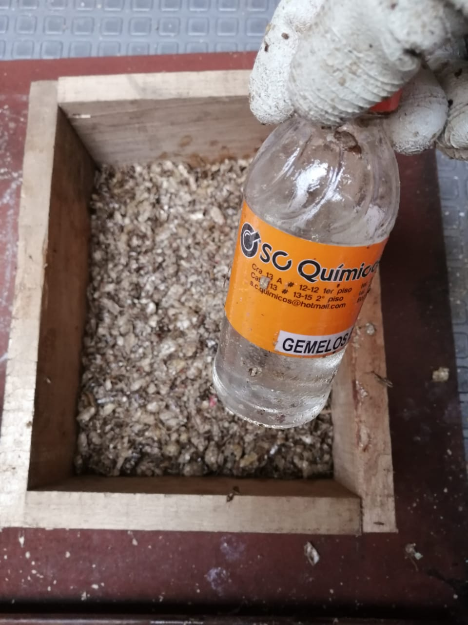
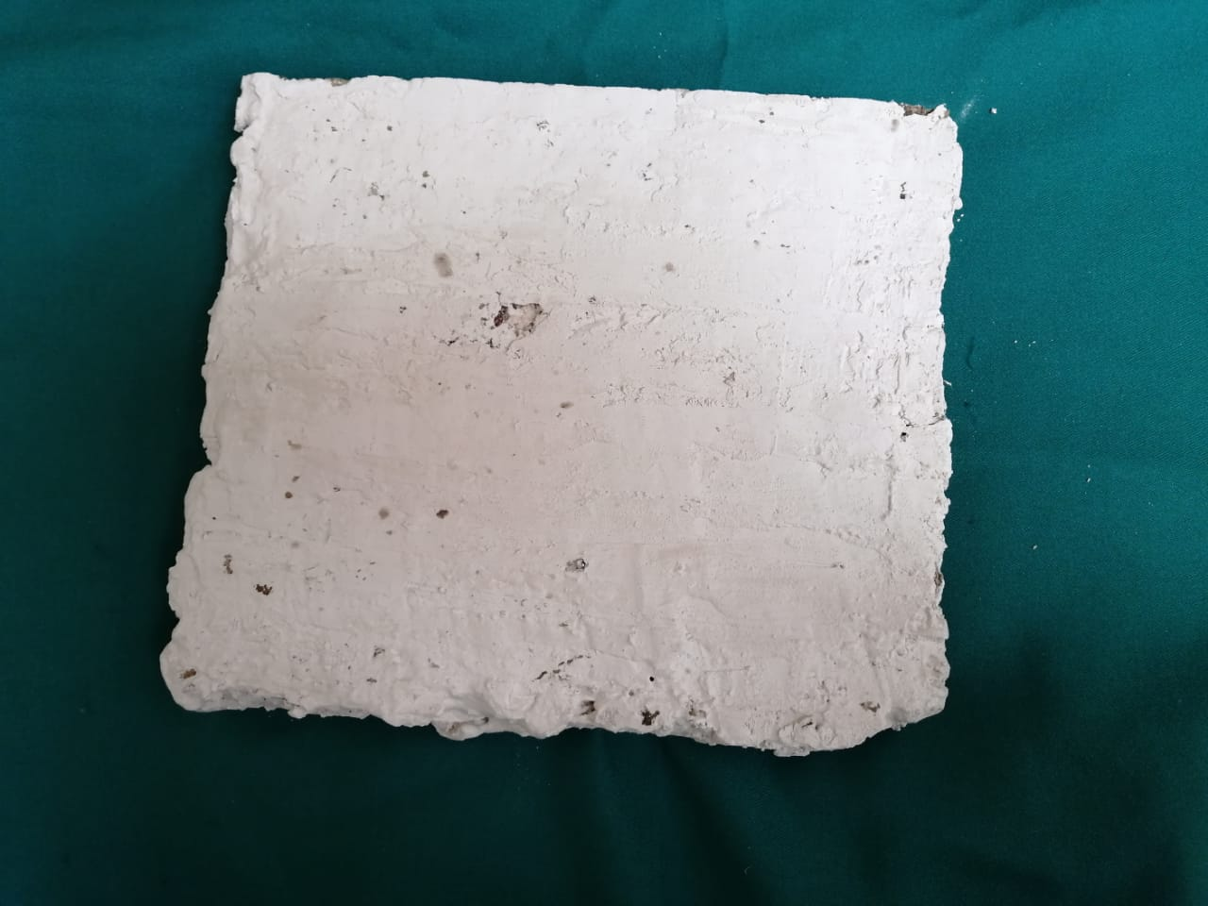
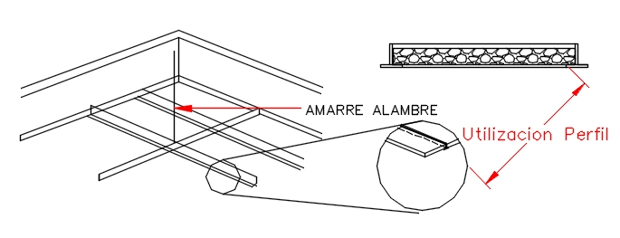
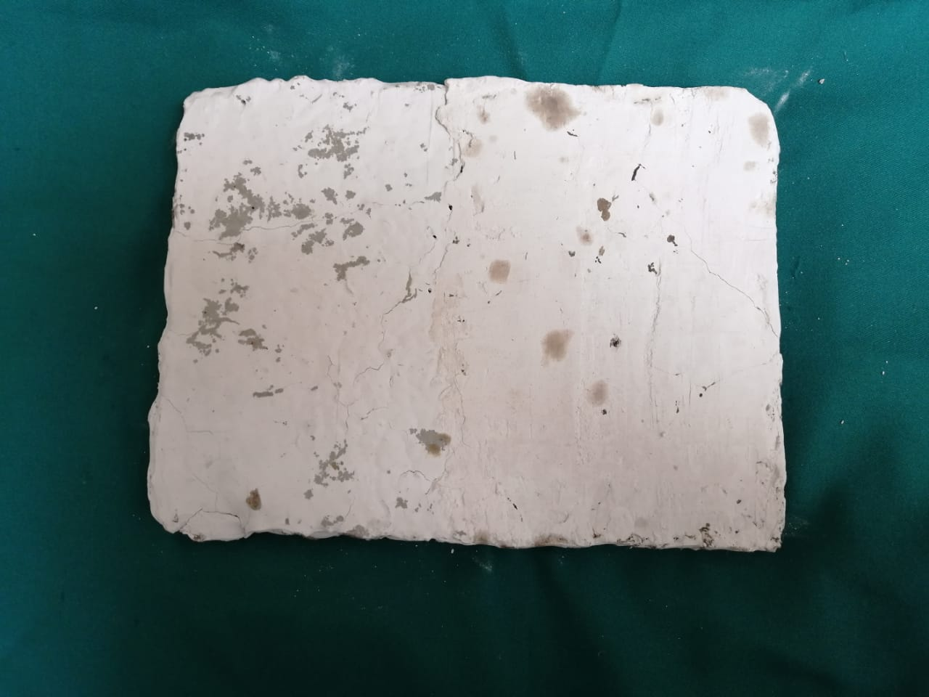
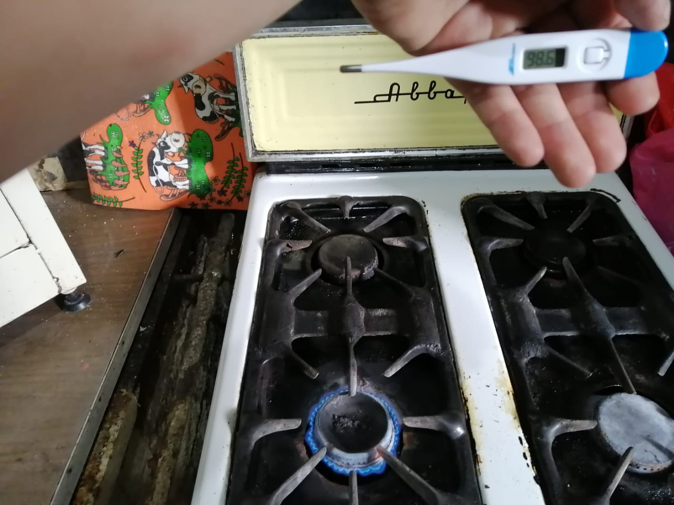
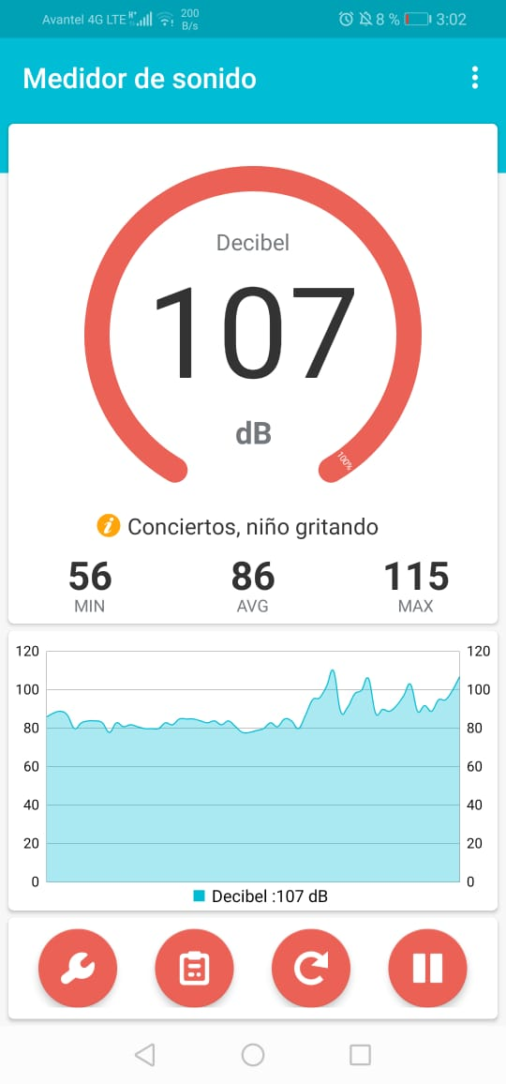
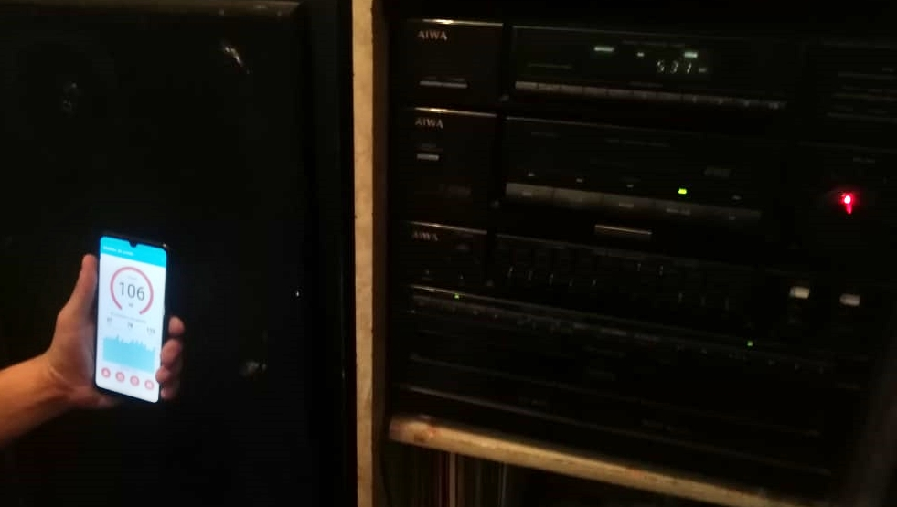
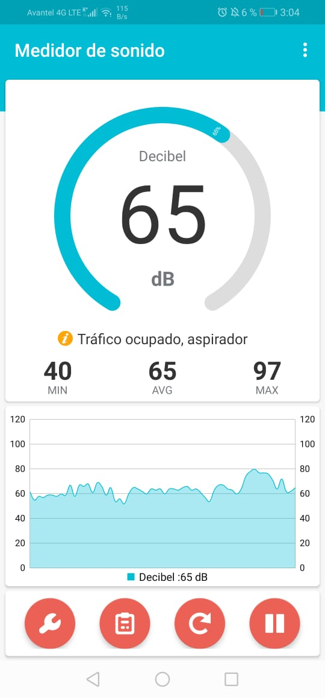
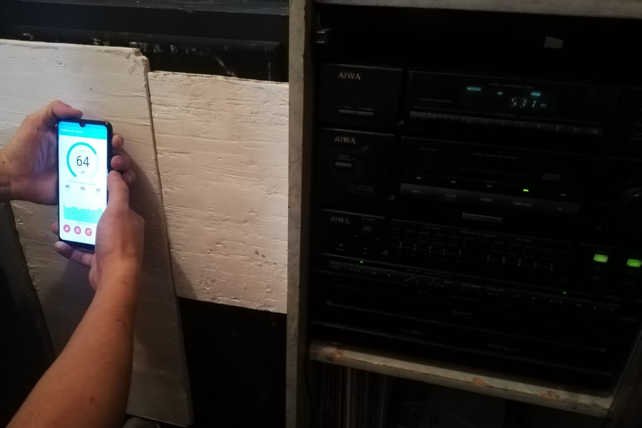
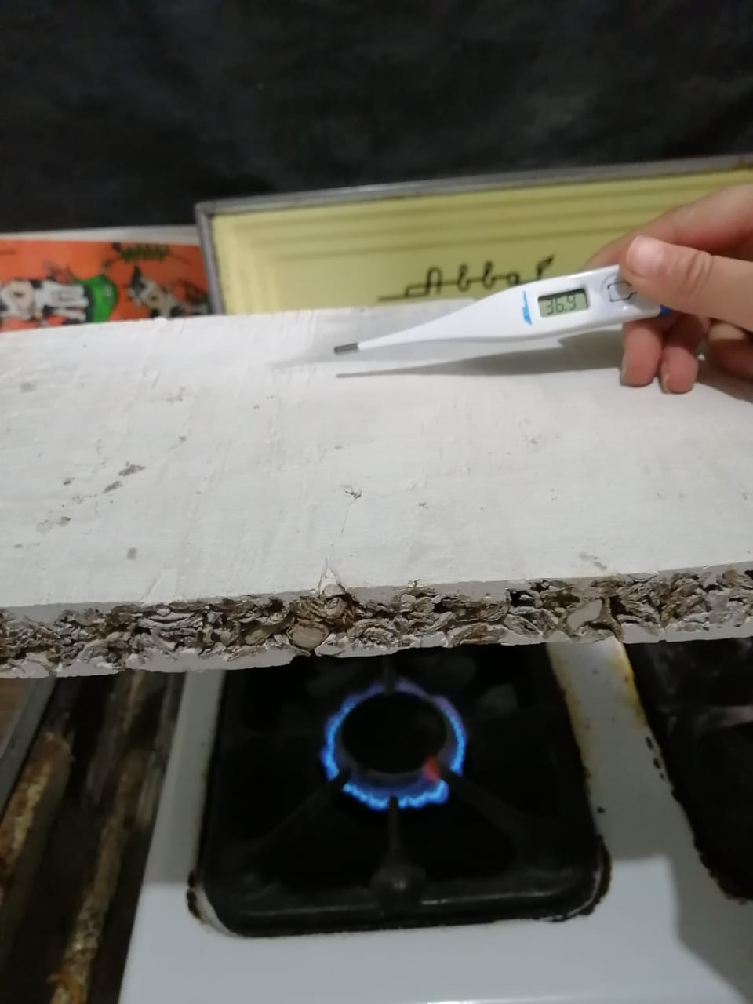
Eco panel
Paneles de cielo raso fabricados con cascara de maní y cascara de huevo
GRUPO
1
PLANOS
PROCESO CONSTRUCTIVO
Desecho de cascaras de manía partir del desecho de la cáscara de maní, lo primero que se hace es proceder al secado el maní, de un modo natural para que pueda hacerse una posterior pulverización
Figura 9. Desecho de cascaras de maní
Figura 11. triturado y separación de residuos
Figura 10. Triturado y corte de partículas
Figura 10. encolado
Figura 10. separación de residuos
Figura 10. molde de madera y prensado
Figura 10. molde de vidrio
Figura 10. secado de molde
Figura 10. panel con cascara de maní y yeso blanco
MOLDES
Figura 8. Molde 1. Mezcla de cascara de maní y huevo con resina
Figura 9. Molde 2. panel hecho con yeso gris
Pruebas de laboratorio caseras
Figura 10. Molde3, panel hecho con estuco y yeso
MOLDES CASCARA DE MANI | CANTIDAD | UNIDAD | VALOR | VALOR | UNIDAD
 |  |  | UNITARIO | PARCIAL
MOLDE 1 CON RESINA | 2 | 2 | 9.000 | 18.000 | 2
MOLDE 2 CON YESO GRIS | 2 | 1 KILOS | 1.400 | 2.800 | 2
MOLDE 3 CON YESO BLANCO | 2 | 2 KILOS | 1.500 | 3.000 | 2
PANELES CASCARA DE MANI | CANTIDAD | UNIDAD | VALOR | VALOR | UNIDAD
 |  |  | UNITARIO | PARCIAL
2 KILOS DE CASCARA DE MANI | 2 | 2 | 2.000 | 4.000 | 2
2 KILOS DE YESO BLANCO | 2 | 2 | 1.500 | 3.000 | 2
 | TOTAL | MTS2 | 3.500 | 7.000 | 2
en temperatura de 98.6 grados con una altura de 10 centímetros aproximadamente y se dejó durante 3 minutos el cual nos arroja una temperatura bastante alta. El panel final de cascaras de maní y huevo, identificamos que puede ser un aislante al fuego ya que nos arroja un grado de 36.9 grados esto quiere decir que se reduce en un 61.7 % de grados reduciendo su propagación al fuego.
Pruebas decibeles -30 db,-60db,-80db,-100db,-120db Para nuestra prueba lo que hicimos fue tener el volumen del equipo sobre 80 de volumen alcanzando un nivel de 107 decibeles, demostramos que con los paneles hechos de cascara de maní y huevo podemos demostrar que es un aislante termo acústico ya que con el panel nos arroja unos decibeles de 65db con un volumen de 80 aproximadamente, es decir tenemos un ahorro de 42% .
MATERIALES | CANTIDAD | UNIDAD | VALOR | VALOR
 |  |  | UNITARIO | PARCIAL
PARALES VERTICALES | 1 | 6 | 5.000 | 10.000
PARALES HORIZONTALES | 1 | 6 | 5.000 | 10.000
LAMINAS DE YESO | 1 | 2 | 1.500 | 3.000
ANGULOS 3/4 | 1 | 4 | 2.000 | 4.000
REMACHES | 1 | 8 | 1.500 | 3.000
HERRAMIENTA Y EQUIPO | CANTIDAD | UNIDAD | VALOR | VALOR
 |  |  | UNITARIO | PARCIAL
LAPIZ | 1 | 1 | 9.00 | 9.00
NIVELADORES | 1 | 1 | 5.000 | 5.000
PISTOLA DE FIJACION | 1 | 1 | 150.000 | 30.000
ATORNILLADOR | 1 | 1 | 4.000 | 4.000
Figura 12. 2 prueba termo acústica
Figura 1. 1 Prueba hidrófuga
P Maní 14,000
pvc 39,000
Ahorro 25,000 mil pesos
P Maní 14,000
drweall 57,000
Ahorro 43,000 mil pesos
P Maní 14,000 icopor 34,000
Ahorro 20,000 mil pesos
COMPARACION CIELOS RASOS | CANTIDAD | UNIDAD | VALOR | VALOR
 |  |  | UNITARIO | PARCIAL
PANALES DE CIELO RASO DE CASCARA DE MANI | 1 | 2 | 7.000 | 14.000
PANEL DE CIELO RASO EN HICOPOR | 1 | 2 | 17.000 | 34.000
PANEL DE CIELO RASO EN PVC | 1 | 2 | 13.000 | 39.000
PANEL CIELO RASO DRYWALL | 1 | 2 | 19,000 | 57,000
MUESTRA
ACADÉMICA
PROYECTO
Paneles de cielo raso fabricados con cascara de maní y cascara de huevo
NIVEL VI
2019 - 2
PROGRAMA DE TECNOLOGÍA EN
CONSTRUCCIONES ARQUITECTÓNICAS
Estudiantes:
Roger Steven segura cuesta
Profesores:
ARQ. Edgar Carvajal
Paneles de cielo raso fabricados con cascara de maní y cascara de huevo

